Slide 1






Проект № BG05SFOP001-2.012-0001
“Развитие на аналитичния капацитет на Комисията за енергийно и водно регулиране”
Проектът се осъществява с финансовата подкрепа на Оперативна програма „Добро управление“, съфинансирана от Европейския съюз чрез Европейския социален фонд
Др. Джордж Влондакис
София, 31 Януари 2020 г.
КОМИСИЯ ЗА ЕНЕРГИЙНО И ВОДНО РЕГУЛИРАНЕ

Slide 2
Същност и предистория на проекта
Целта на проекта е:
Подобряване на аналитичния и техническия капацитет на регулатора и подобряване регулирането на цените и на ефективността на електроенергийния пазар
Ключови елементи от предисторията на проекта:
Измененията в Закон за енергетиката от м. май 2018 г., които въвеждат Регламент (ЕС) №1227/2011 REMIT и свързани разпоредби
Прилагането на някои от тези разпоредби изисква разработване/ изменение на подзаконовите нормативни актове и/или наредби
КЕВР е поискала подкрепа за подобряване на регулаторната рамка на електроразпределителните мрежи
Необходимост от допълнителни дейности за развитие на капацитета на служителите на КЕВР

Slide 3
Цели на проектните задачи
Правни задачи
Технически задачи
Изграждане на капацитет / Обучения
Проект/изменения на необходимите правни/регулаторни разпоредби в съответствие с изискванията на Закон за енергетиката по отношение на REMIT
Подпомагане на хармонизирането и унифицирането на регулаторната отчетност на отделните електроразпределителни дружества и отчитането им към КЕВР
Повишаване капацитета на експертите от КЕВР чрез обучения по теми, свързани с гореспоменатите въпроси
Предложение за вътрешни правила, които следва да се изпълняват от разследващите експерти на КЕВР при оценка на потенциални нарушения по REMIT
Повишаване капацитета на КЕВР при оценка на финансовите данни, предоставени от електроразпределителните дружествд, с цел подобрение на регулаторния мониторинг на разходите на разпределителната система
Предложение на регулаторни практики за определяне на показатели за качеството на електроенергията на разпределителните мрежи и обвързването на регулираните приходи на електроразпределителните дружества с качеството на техните услуги

Slide 4
Правни задачи
Преглед на приложимото българско законодателство и съответните практики в ЕС
Изменения в Наредба № 3 от 21.03.2013 г. (Лицензиране на дейностите в енергетиката)
Проект на методика за изчисляване на глобите/санкциите, налагани за нарушение на REMIT (чл. 224г, ал. 3 от Закон за енергетика)
Правила за взаимодействие и сътрудничество между КЕВР и КЗК, КФН и за съвместни действия между КЕВР и Министерството на вътрешните работи
Преглед и анализ на приети от други български държавни органи документи, свързани с действията на разследващи експерти при извършване на разследвания
Вътрешни правила за разследващите експерти на КЕВР, които участват в разследването по REMIT

Slide 5
Технически задачи
Практики на ЕС регулатори и мрежовите оператори в България във връзка с регулаторната отчетност
Проект на правила за единна регулаторна отчетност на електроразпределителните дружества
Практики на ЕС регулатори при оценка на капиталовите (CAPEX) и оперативните (OPEX) разходи на електроразпределителните дружества
Проект на Методика за оценка на CAPEX и OPEX на електроразпределителните дружества
Практики на ЕС регулатори с опит в регулирането на качеството на електроенергията и обслужването, както и конкретни подходи за определяне на различни целеви показатели за специфични области на територията на дадено разпределително дружество
Проект на Методика за обвързване на регулираните приходи на електроразпределителните дружества с показатели за ефективност и качество на услугите

Slide 6
Изграждане на капацитет / Обучения
Обучителни сесии по теми включващи Нови правила и Регулации, разработени от проекта във връзка с REMIT, разследващи практики в България от други институции и др.
Обучение относно правилното прилагане на Проекта на правила за единна регулаторна отчетност на електроразпределителните дружества
Обучение относно правилното прилагане на Методиката за оценка на CAPEX и OPEX от електроразпределителните дружества
Обучение относно приложението на предложената Методика за регулиране качеството на електроенергията

Slide 7

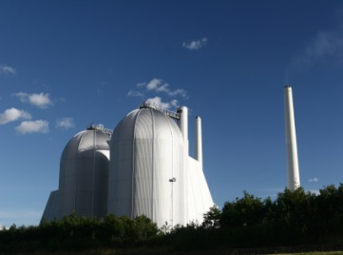
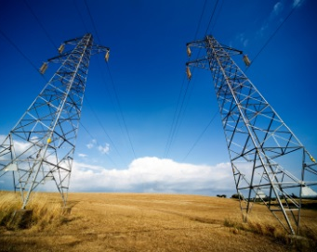



EXERGIA Energy and Environment Consultants
Omirou Str. & Vissarionos 1, 106 72 Athens
Tel: +30210 6996185, Fax: +30210 6996186
http://www.exergia.gr

